Slide 1
LudopatApp
Casos de uso

Slide 2
Casos de uso
IntegerProperty para controlar estados.
Dependiendo del estado se encontrará en una parte del menú o en otra.

Slide 3
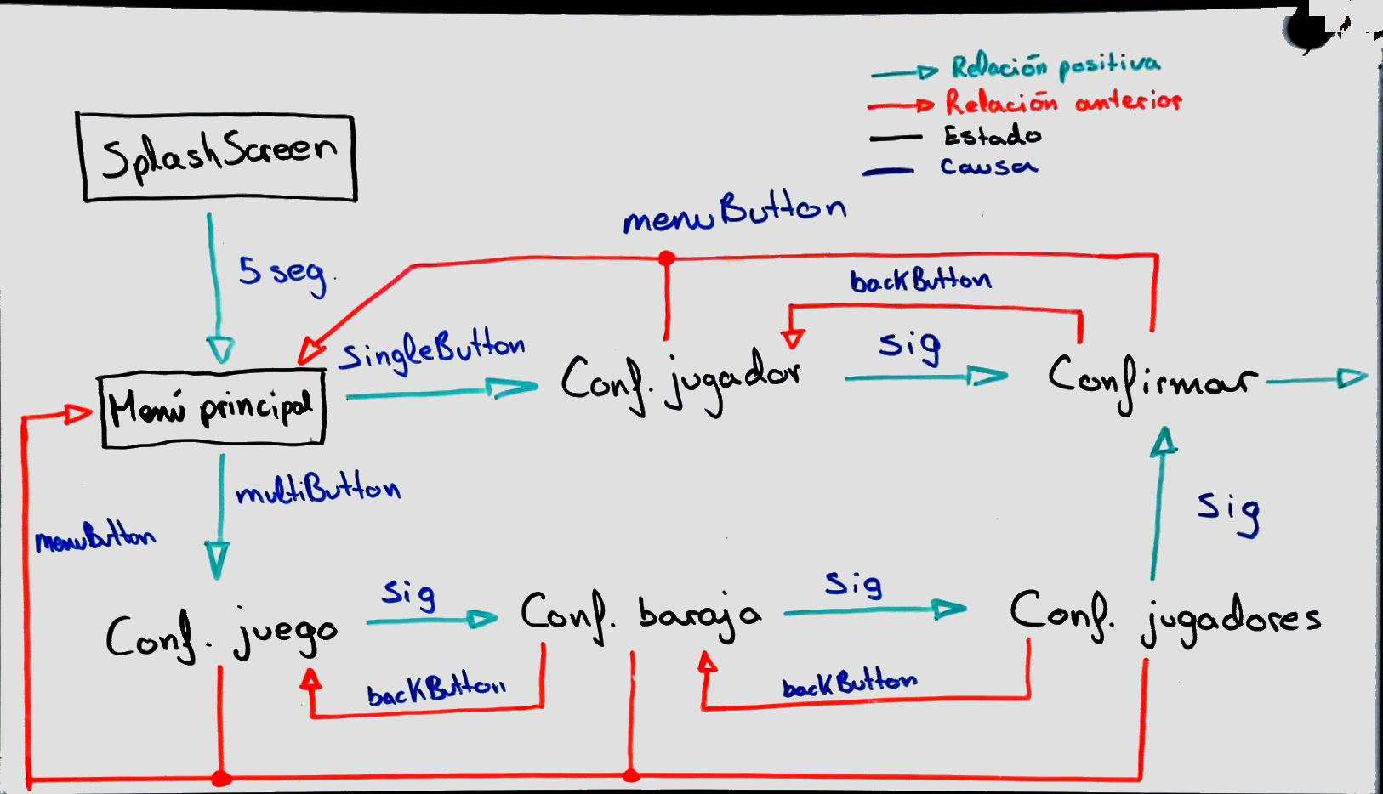
Fase 0

